Slide 1
面試簡報
面試者：蘇柏丞
Notes:
主管你好，我是蘇柏丞，這是我為今天面試準備的簡報

Slide 2
01
個人簡介
02
教育性晶片下線經驗
目錄
contents
03
系統晶片設計實驗
04
其他作品
Notes:
我今天的報告會分為四個主題來報告，第一個是我的個人介紹，再來是我的在大學期間以及目前碩士正在準備下線專題經驗，接ˊ著我會介紹在碩一上時去台大修的soc課程當中最後做的Final project，這堂課讓我了解到軟體韌體硬體之間的關西，最後會說介紹一些其他作品

Slide 3


01
個人簡介

Slide 4

個人簡介
姓 名：蘇柏丞
生 日：2001/07/13
信 箱：fossum2523@gmail.com
電 話：0981-933-963
學 歷：臺灣科技大學電子工程學系
指導教授：林銘波教授
實 驗 室：數位積體電路實驗室
相關課程：FPGA系統設計實務(A+)、超大型積體電路設計(A+)、 系統晶片設計實驗(A+)、數位積體電路分析與設計(修習中) 、
高等計算機演算法(修習中) 、 高等數位訊號處理(修習中)
04
Notes:
這邊是我的個人資料，在大學與碩士期間都是就讀台灣科技大學，目前是在林銘波教授的數位積體電路實驗室學習，以下來有列出一些相關課程

Slide 5
專業技能
程式語言
使用工具
英文能力
Verilog
C
Python
Assembly Language
Design Compiler
IC Compiler
Vivado
VCS
Verdi
NC-Verilog
TOEIC 675
05
Notes:
這個部分是我比較熟悉且常用的程式語言與工具，通常製作一個專案我會先用高階語言先將演算法實現，再用Verilog來實現，因為有下線經驗與上過SOC課程所以會用以下工具去做設計整合與驗證。

Slide 6

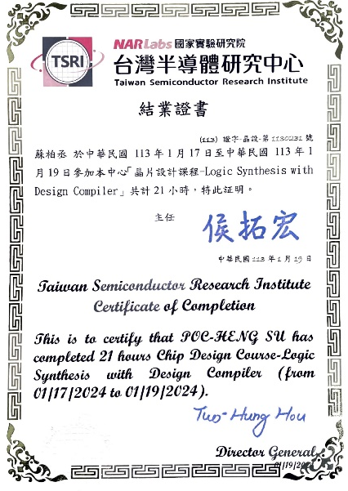
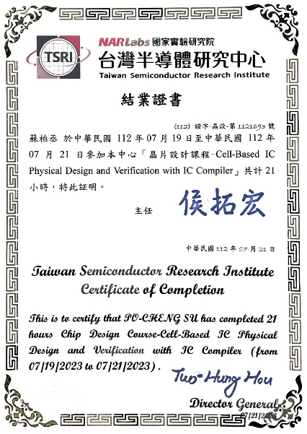
證書
TSRI Cell-Based IC Physical Design and Verification with IC Compiler ( 21 hours )
TSRI Logic Synthesis with Design Compiler ( 21 hours )
06
Notes:
之前有去TSRI修過DC與ICC，這邊是相關證明

Slide 7
論文
02
Notes:
接下來要介紹下線經驗，我會先從大學專題開始介紹，接者才是目前碩士的下線專案。

Slide 8
論文-設計與實現基於AXI-4介面的後量子密法學ML-DSA之硬體加速器
Initiated by NIST in 2016, the post-quantum cryptography standardization process
Selected ML-DSA after three rounds of evaluation
Previously known as CRYSTAL-DILITHIU
8
Notes:
隨著近年來量子電腦的能力越來越強大，許多的公鑰加密系統都受到了威脅，特別是基於整數分解與離散對數分解的加解密和數位簽章，因此NIST美國郭家標準技術研究所在2016年啟動了後量子加密標準化過程，並在三輪評估與分析後選擇了本篇的演算法ML-DSA，其前身是CRYSTAL-DILITHIUM。

Slide 9
論文-設計與實現基於AXI-4介面的後量子密法學ML-DSA之硬體加速器
8
Notes:
隨著近年來量子電腦的能力越來越強大，許多的公鑰加密系統都受到了威脅，特別是基於整數分解與離散對數分解的加解密和數位簽章，因此NIST美國郭家標準技術研究所在2016年啟動了後量子加密標準化過程，並在三輪評估與分析後選擇了本篇的演算法ML-DSA，其前身是CRYSTAL-DILITHIUM。

Slide 10
論文-設計與實現基於AXI-4介面的後量子密法學ML-DSA之硬體加速器
使用DFT的變形NTT，並從memory-based與pipelined中選擇pipeliend，將NTT與INTT中會用到的bit-reverse用查表法替換
根據FSM去做硬體資源分配，將平行度提升到最高
獨立的SHAKE-128和SHAKE-256 Hash模組
8
Notes:
NTT透過使用點對點乘法來減少多項式乘法的複雜度，從 O(n^2) 降到 O(nlog⁡n)，在實作上有兩種方式可以實現NTT的運算，一種是memory-based的NTT，他的優點是硬體資源消耗較少，但是因為記憶體的輸出會限制同一時間能使用BUs的數量，所以限制了NTT加速的潛力，又因為要控制記憶體需要複雜的控制單元，會增加worst-case路徑時間，因此我們選擇的是另一種pipelined的方法，非常適合加速ML-DSA，但是會有硬體消耗過度的擔憂，因此使用Pipelined Radix-2 NTT Algorithm來克服這個缺點。另外在NTT與逆NTT中會需要使用bit-reverse，因為會大量使用到for迴圈，會大幅降低運算速度，因此改用查表法替換。

Slide 11
教育性晶片 下線經驗
02
Notes:
接下來要介紹下線經驗，我會先從大學專題開始介紹，接者才是目前碩士的下線專案。

Slide 12
教育性晶片下線經驗-Implement FFT based on CORDIC
Accelerate the discrete Fourier transform to achieve fast Fourier transform.
Use the rotation factor of DFT to transform into a butterfly architecture.
Use CORDIC to complete trigonometric function operations to obtain rotation factors
8
Notes:
在這個專題當中我們實主要功能是將時域資料傳換至頻域，並減少了DFT運算本來的複雜性將運算速度提升，利用蝶型架構完成了FFT，而蝶型架構的旋轉因子則透過CORDIC運算來獲得。

Slide 13
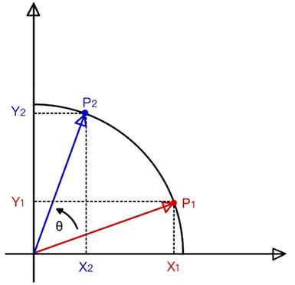
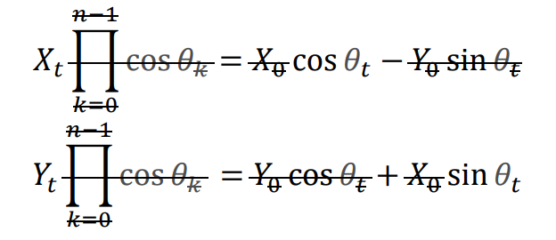
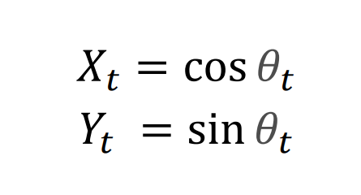


𝑋_2=𝑋_1 cos⁡𝜃−𝑌_1 sin⁡𝜃
FFT Algorithm - CORDIC
Round of rotate : n=16
$$X_{2}=X_{1}\cos{θ}−Y_{1}\sin{θ}$$
$$Y_{2}=Y_{1}\cos{θ}+Y_{1}\sin{θ}$$
$$X_{2}=\cos{θ}\left(X_{1}−Y_{1}\tan{θ}\right)$$
$$Y_{2}=\cos{θ}\left(Y_{1}+X_{1}\tan{θ}\right)$$
9
Notes:
CORDIC是移位和加法運算完成三角函數的演算法，在本專題中我們將輸入的角度用16個固定的旋轉角度去做處理，將尤拉公式化簡，使我們的輸出能夠得到sin與cos，作為我們的蝶型架構的旋轉因子

Slide 14


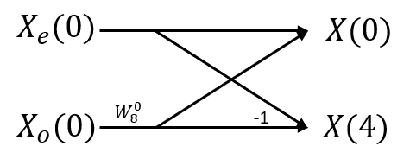


$$∑_(n=0)^(M−1)▒〖x(2n+1)W_M^kn 〗$$
FFT Algorithm – Butterfly diagram
$$X\left(k\right)= \sum_{n=0}^{N−1}{x(n)W_{N}^{nk}}$$
Butterfly unit
10
Notes:
FFT是利用旋轉因子的對稱性以及基偶性來化簡DFT，獲得以下蝶型單元，那我們的FFT會運用3層每層4個共12個來完成我們時域到頻域的轉換
問題:只用一個butterfly unit那controller怎麼去控制要運算哪個站存氣 s:
1.用2^n方去處理，看距離多遠stage1就是2^0、stage2就是2^1….
2.如果要運算的暫存器是亂數的，可以用lookuptable

Slide 15
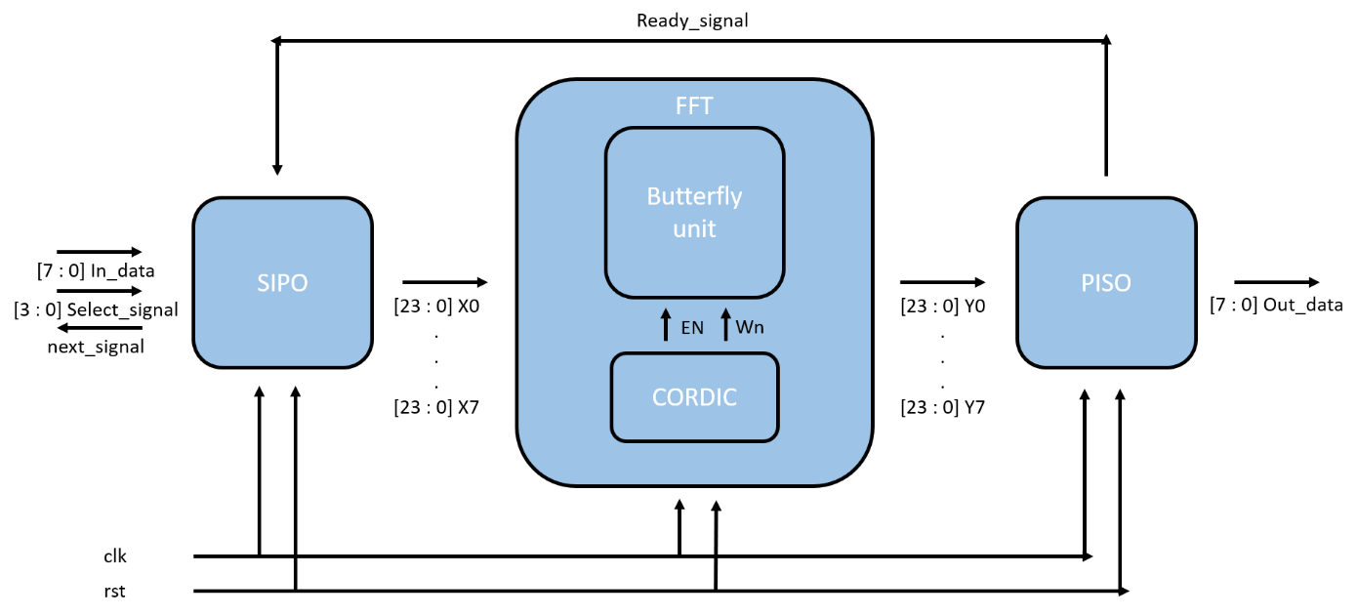
Implement FFT based on CORDIC – Block Diagram
11
Notes:
這是我們專題的Block Diagram，中間的部分是我們主要的FFT架構，當中包含了CORDIC與Butterfly unit，會先利用CORDIC來獲得我們的旋轉因子，在藉由Butterfly unit做運算來實現我們的FFT，最後為了符合T18至成的腳位限制，因此加上了SIPO與PISO

Slide 16
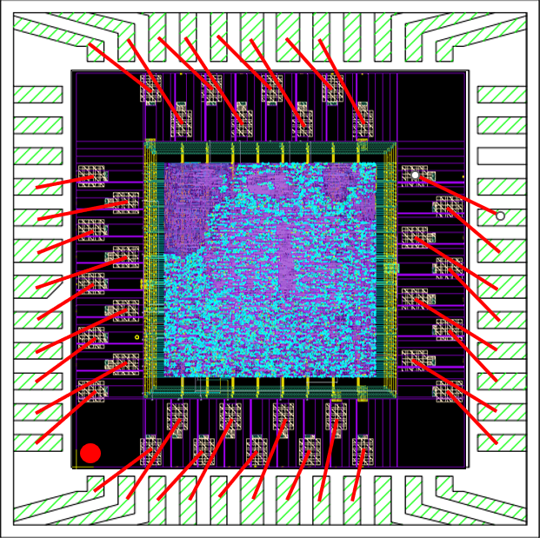
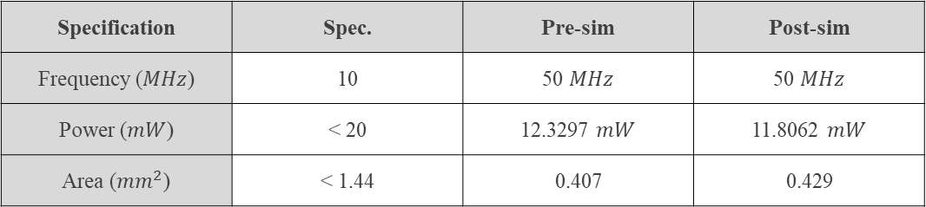
Implement FFT based on CORDIC - 結果
Specification | Spec. | Pre-sim | Post-sim
Frequency ($MHz$) | 10 | 50 $MHz$ | 50 $MHz$
Power ($mW$) | < 20 | 12.3297 $mW$ | 11.8062 $mW$
Area (${mm}^{2}$) | < 1.44 | 0.407 | 0.429
12
Notes:
這邊是下線後的頻率功耗與面積的結果，有到TSRI用V93000機台測試

Slide 17






教育性晶片下線經驗-AES
Symmetric encryption
Mathematical operations are relatively less complicated, lower hardware costs, and faster speed.
key
transmission
sender
plaintext
Encrypt
ciphertext
ciphertext
Decrypt
plaintext
recipient
13
Notes:
接下來是介紹AES，AES是一種對稱式加密，發送端會先將資料利用密鑰進行加密，再將加密資料與密鑰傳給接收端，接收端透過同一把鑰式取作解密，獲得原始資料。AES的演算法的運算複雜度低，因此硬體消耗少且速度快。

Slide 18


AES Algorithm
Plaintext
Key
Key Expansion
AddRoundKey
W[0, 3]
Round 1
SubBytes
AES-128
Key size | 128 bits
Plaintext block size | 128 bits
Number of rounds | 10
Round key size | 128 bits
Number of expanded keys | 44
ShiftRows
MisColumns
AddRoundKey
W[4, 7]
…
Round ($Nr−1$)
SubBytes
ShiftRows
Two important parts：
Key expansion
Message encryption
MisColumns
AddRoundKey
W[4(Nr-1), 4(Nr-1)+3]
Round $N$r
SubBytes
ShiftRows
AddRoundKey
W[4Nr, 4Nr+3]
Ciphertext
14
Notes:
本專題式實現128bit的AES，這邊是AES Standard的規範，會需要10+1round的運算，這邊有兩大重點，一 個是Key expansion，他將我們的原始密鑰去擴展，製作出了每round所需要的子密鑰，那另一個是Meassge encyprion，每一round會根據所需的function去對資料做加密處理，經過10+1round後獲得最後的加密資料，後面會針對每個function去做介紹。

Slide 19
































AES Algorithm – Substitute Bytes
S-box |  | Column
 |  | 0 | 1 | 2 | 3 | 4 | 5 | 6 | 7 | 8 | 9 | a | b | c | d | e | f
Row | 0 | 63 | 7c | 77 | 7b | f2 | 6b | 6f | c5 | 30 | 01 | 67 | 2b | fe | d7 | ab | 76
 | 1 | ca | 82 | c9 | 7d | fa | 59 | 47 | f0 | ad | d4 | a2 | af | 9c | a4 | 72 | c0
 | 2 | b7 | fd | 93 | 26 | 36 | 3f | f7 | cc | 34 | a5 | e5 | f1 | 71 | d8 | 31 | 15
 | 3 | 04 | c7 | 23 | c3 | 18 | 96 | 05 | 9a | 07 | 12 | 80 | e2 | eb | 27 | b2 | 75
 | 4 | 09 | 83 | 2c | 1a | 1b | 6e | 5a | a0 | 52 | 3b | d6 | b3 | 29 | e3 | 2f | 84
 | 5 | 53 | d1 | 00 | ed | 20 | fc | b1 | 5b | 6a | cb | be | 39 | 4a | 4c | 58 | cf
 | 6 | d0 | ef | aa | fb | 43 | 4d | 33 | 85 | 45 | f9 | 02 | 7f | 50 | 3c | 9f | a8
 | 7 | 51 | a3 | 40 | 8f | 92 | 9d | 38 | f5 | bc | b6 | da | 21 | 10 | ff | f3 | d2
 | 8 | cd | 0c | 13 | ec | 5f | 97 | 44 | 17 | c4 | a7 | 7e | 3d | 64 | 5d | 19 | 73
 | 9 | 60 | 81 | 4f | dc | 22 | 2a | 90 | 88 | 46 | ee | b8 | 14 | de | 5e | 0b | db
 | a | e0 | 32 | 3a | 0a | 49 | 06 | 24 | 5c | c2 | d3 | ac | 62 | 91 | 95 | e4 | 79
 | b | e7 | c8 | 37 | 6d | 8d | d5 | 4e | a9 | 6c | 56 | f4 | ea | 65 | 7a | ae | 08
 | c | ba | 78 | 25 | 2e | 1c | a6 | b4 | c6 | e8 | dd | 74 | 1f | 4b | bd | 8b | 8a
 | d | 70 | 3e | b5 | 66 | 48 | 03 | f6 | 0e | 61 | 35 | 57 | b9 | 86 | c1 | 1d | 9e
 | e | e1 | f8 | 98 | 11 | 69 | d9 | 8e | 94 | 9b | 1e | 87 | e7 | ce | 55 | 28 | df
 | f | 8c | a1 | 89 | 0d | bf | e6 | 42 | 68 | 41 | 99 | 2d | 0f | b0 | 54 | bb | 16
$$S_{0,0}$$
$$S_{0,1}$$
$$S_{0,2}$$
$$S_{0,3}$$
S-Box
$${S′}_{0,0}$$
$${S′}_{0,1}$$
$${S′}_{0,2}$$
$${S′}_{0,3}$$
$$S_{1,0}$$
$$S_{r,c}$$
$$S_{1,2}$$
$$S_{1,3}$$
$${S′}_{1,0}$$
$${S′}_{r,c}$$
$${S′}_{1,2}$$
$${S′}_{1,3}$$
$$S_{2,0}$$
$$S_{2,1}$$
$$S_{2,2}$$
$$S_{2,3}$$
$${S′}_{2,0}$$
$${S′}_{2,1}$$
$${S′}_{2,2}$$
$${S′}_{2,3}$$
$$S_{3,0}$$
$$S_{3,1}$$
$$S_{3,2}$$
$$S_{3,3}$$
$${S′}_{3,0}$$
$${S′}_{3,1}$$
$${S′}_{3,2}$$
$${S′}_{3,3}$$
Y
S_{(r , c)}
S-box
b7 | b6 | b5 | b4 | b3 | b2 | b1 | b0
X
X
Y
15
Notes:
Substitute Bytes我們會將資料用byte去切成以上的狀態矩陣，接者透過每個byte的前4bit當作row，後4bit當作column，跟S-box去做替換，獲得新的狀態矩陣，增加了複雜性與安全性。

Slide 20


























AES Algorithm – Shift Rows
$$S_{r,c}^{′}=S_{r,\left(c+shift\left(r,Nb\right)\right) mod Nb} for 0<r<4 and 0≤c<Nb \text{and} \text{Nb}=\text{4}$$
$$shift\left(1,4\right)=1 ; shift\left(2,4\right)=2 ; shift\left(3,4\right)=3 ;$$
ShiftRows ()
$$S_{0,0}$$
$$S_{0,1}$$
$$S_{0,2}$$
$$S_{0,3}$$
$$S_{0,0}$$
$$S_{0,1}$$
$$S_{0,2}$$
$$S_{0,3}$$
$$S_{1,0}$$
$$S_{1,1}$$
$$S_{1,2}$$
$$S_{1,3}$$
$$S_{1,1}$$
$$S_{1,2}$$
$$S_{1,3}$$
$$S_{1,0}$$
$$S_{2,0}$$
$$S_{2,1}$$
$$S_{2,2}$$
$$S_{2,3}$$
$$S_{2,2}$$
$$S_{2,3}$$
$$S_{2,0}$$
$$S_{2,1}$$
$$S_{3,0}$$
$$S_{3,1}$$
$$S_{3,2}$$
$$S_{3,3}$$
$$S_{3,3}$$
$$S_{3,0}$$
$$S_{3,1}$$
$$S_{3,2}$$
16
Notes:
Shift Rows，我們會將狀態矩陣根據每列，去做不同的左移動作，像是第一列不動作，第二列左移一個byte，以此類推，藉此來增加密文的分散性與複雜性。

Slide 21

































AES Algorithm – Mix Columns
$$a\left(x\right)=\left\{03\right\}x^{3}+\left\{01\right\}x^{2}+\left\{01\right\}x+\left\{02\right\}$$
$$S′\left(x\right)=a\left(x\right) ⨂ S\left(x\right)$$
$$\left[\begin{aligned}{S′}_{0,c} \\ {S′}_{1,c} \\ {S′}_{2,c} \\ {S′}_{3,c}\end{aligned}\right]=\left[\begin{aligned}02 \\ 01 \\ 01 \\ 03\end{aligned} \begin{aligned}03 \\ 02 \\ 01 \\ 01\end{aligned} \begin{aligned}01 \\ 03 \\ 02 \\ 01\end{aligned} \begin{aligned}01 \\ 01 \\ 03 \\ 02\end{aligned}\right]\left[\begin{aligned}S_{0,c} \\ S_{1,c} \\ S_{2,c} \\ S_{3,c}\end{aligned}\right] for 0≤c<Nb$$
MixColumns ()
$$S_{0,0}$$
$$S_{0,c}$$
$$S_{0,2}$$
$$S_{0,3}$$
$${S′}_{0,0}$$
$${S′}_{0,c}$$
$${S′}_{0,2}$$
$${S′}_{0,3}$$
$$S_{1,0}$$
$$S_{1,c}$$
$$S_{1,2}$$
$$S_{1,3}$$
$${S′}_{1,0}$$
$${S′}_{1,c}$$
$${S′}_{1,2}$$
$${S′}_{1,3}$$
$$S_{2,0}$$
$$S_{2,c}$$
$$S_{2,2}$$
$$S_{2,3}$$
$${S′}_{2,0}$$
$${S′}_{2,c}$$
$${S′}_{2,2}$$
$${S′}_{2,3}$$
$$S_{3,0}$$
$$S_{3,c}$$
$$S_{3,2}$$
$$S_{3,3}$$
$${S′}_{3,0}$$
$${S′}_{3,c}$$
$${S′}_{3,2}$$
$${S′}_{3,3}$$
17
Notes:
Mix Columns，是將狀態矩陣根據每一行進行線性轉換互相混和，固定多項式a(x)去做相乘，增加密文的擴散性與安全性。

Slide 22






































AES Algorithm – Add Round Keys
$$\left[{S′}_{0,c} , {S′}_{1,c} , {S′}_{2,c} , {S′}_{3,c}\right]=\left[S_{0,c} , S_{1,c} , S_{2,c} , S_{3,c}\right] ⨁ \left[W_{round∗Nb+c}\right]$$
$$for 0≤c<Nb，0≤round<Nr$$
$$i=round∗Nb$$
$$S_{0,0}$$
$$S_{0,c}$$
$$S_{0,2}$$
$$S_{0,3}$$
$$W_{i}$$
$$W_{i+c}$$
$$W_{i+2}$$
$$W_{i+3}$$
$${S′}_{0,0}$$
$${S′}_{0,c}$$
$${S′}_{0,2}$$
$${S′}_{0,3}$$
$$S_{1,0}$$
$$S_{1,c}$$
$$S_{1,2}$$
$$S_{1,3}$$
$${S′}_{1,0}$$
$${S′}_{1,c}$$
$${S′}_{1,2}$$
$${S′}_{1,3}$$
$$S_{2,0}$$
$$S_{2,c}$$
$$S_{2,2}$$
$$S_{2,3}$$
$${S′}_{2,0}$$
$${S′}_{2,c}$$
$${S′}_{2,2}$$
$${S′}_{2,3}$$
$$S_{3,0}$$
$$S_{3,c}$$
$$S_{3,2}$$
$$S_{3,3}$$
$${S′}_{3,0}$$
$${S′}_{3,c}$$
$${S′}_{3,2}$$
$${S′}_{3,3}$$
18
Notes:
Add round key,是對狀態矩陣與每一round的子密鑰去做互斥或運算，增加密文的混淆度和安全性。

Slide 23


AES Algorithm – Key Expansion
$$\left\{ \begin{aligned}&Rcon\left[i\right]=\left\{temp\left[i\right], 0, 0, 0\right\} \\ &temp\left[i\right]=2 ⋅ temp\left[i − 1\right] for 1≤i≤Nr \\ &temp\left[1\right]=1\end{aligned}\right.$$
19
Notes:
這部分是利用原始密鑰去產生每一round所需的子密鑰，那每一個round的密鑰是根據上一round的密鑰去上面畫出的運算產生出來的。

Slide 24
AES Block Diagram
controller
done
start
Text encryption
ShiftRows
SubBytes
Row 1
Row 1
x16
Sbox Computer
MixColumns
Sbox Computer
Sbox Computer
Sbox Computer
Sbox Computer
Sbox Computer
Sbox Computer
Row 2
Row 2
Sbox Computer
Sbox Computer
Sbox Computer
Sbox Computer
Sbox Computer
x4
Add round keys
2
3
1
1
Initial add rk
0
Row 3
Row 3
plaintext
1
Column 1
New Column 1
ciphertext
Row 4
Row 4
key
0
0
1
1
0
1
x4
Sbox Computer
Add round constants
Sbox Computer
Sbox Computer
Sbox Computer
Shift rows
Round Key Expansion
20
Notes:
這邊是我AES的block diagram，會有controller去控制我每一round所需要做的function

Slide 25




AES DC Result
Power
Specification | Spec. | Pre-sim
Frequency ($MHz$) | 100$MHz$ | 100 $MHz$
Power ($mW$) | 20 | 2.5726 $mW$
Area (${mm}^{2}$) | < 1.44 | 0.1849
Area
Timing
21
Notes:
這是我用T18製程去DC合完之後的結果
問:有去跑STA嗎
S:有

Slide 26



AES DC Result
22
Notes:
也有用nWave去驗證功能是正確的，藍色方框是輸入的data以及密鑰，而紅色方框則是加密後的結果。

Slide 27
03
系統晶片設計實驗
Notes:
在碩一上的時候去台大修了這堂課，這堂主要是在教我們三個重點，第一個是如何在FPGA和ASIC上使用Verilog與HLS設計且實現專案，第二個是將專案整合到Caravel SOC上，第三個是利用Caravel FPGA去做實際模擬，讓我最獲益良多的就是了解了軟體韌體與硬體之間的關係。

Slide 28
Function
An accelerator for finite impulse response(64), matrix multiplication (4 x 4), and quicksort (11) has been designed and integrated into the SoC.
The baud rate for the UART has been changed from 9600 to 115200.
The type of memory is BRAM with prefetch controller.
The designs have be implemented on SoC.
The SoC have be programed into FPGA and verified on jupyter notebook
24
Notes:
我們將原本都是CPU處理的FIR MM QS運算，各自做成硬體加速器。

Slide 29







Block Diagram
FIR
25
Notes:
這是我們在這堂課當中Final project的block diagram，我們實現了FIR、QS、MM的硬體加速器，
PS是什麼東西 jupyter network是什麼東西

Slide 30

Block Diagram
26
Notes:
我首先介紹一下在這堂課最主要用到的Caravel SOC的bloack diagram，在Management這塊當中是SOC的核心所在，因為CPU是放在這邊，本CPU是RSIC 架構，圍繞整體架構的Wishbone bus，透過11個clk去響應並排程各個不同的輸出入訊號，而我們在做硬體加速的專案與RAM都是放在USER project這邊，再來是MPRJ，這38根腳位是系統主要與外界溝通的管道，他的輸出入與功能設定可由Management或User project亦或者testbemch去設置，
問:fir裡面的資料是怎麼去讀的
S:可以用DMA去讓CPU空閒，也可以讓User project是Master自己去storage抓資料

Slide 31
Configuration Register Address Map
User Project | Base Address Map
Memory Starting | 3800_0000
FIR Base Address | 3600_0000
Matrix Multiplication Base Address | 3400_0000
Quick Sort Base Address | 3200_0000
UART Base Address | 3000_0000
27

Slide 32
Configuration Register Address Map - FIR
FIR
0x00 | [0] | ap_start (r/w)
 | [1] | ap_done (ro)
 | [2] | ap_idle (ro)
 | [3] | X[n]_ready to accept input (ro)
 | [4] | Y[n] is ready to read
0x10-13 | data-length
0x40-7F | Tap parameters
0x80-83 | X[n] input (r/w)
0x84-87 | Y[n] output (ro)
28
Notes:
FIR主要運作的邏輯

Slide 33
Configuration Register Address Map - Matrix Multiplication
Matrix Multiplication
0x00 | [0] | ap_start (r/w)
 | [1] | ap_done (ro)
 | [2] | ap_idle (ro)
 | [3] | X[n]_ready to accept input (ro)
 | [4] | Y[n] is ready to read
0x80-83 | X[n] input (r/w)
0x84-87 | Y[n] output (ro)
29

Slide 34
Configuration Register Address Map – Quick Sort
Quick Sort
0x00 | [0] | ap_start (r/w)
 | [1] | ap_done (ro)
 | [2] | ap_idle (ro)
 | [3] | X[n]_ready to accept input (ro)
 | [4] | Y[n] is ready to read
0x80-83 | X[n] input (r/w)
0x84-87 | Y[n] output (ro)
30

Slide 35


Compare - FIR
Use CPU to perform FIR
Per operation use
302250/11 = 27477.3 Cycles
Use user hardware to perform FIR
Per operation use
8511/64 = 133.0 Cycles
31

Slide 36

Compare - MM
Use CPU to perform MM
Per operation use
147652/16 = 9228.25Cycles
Use user hardware to perform MM
Per operation use
937/16 = 58.6 Cycles
32

Slide 37

Compare - QS
Use CPU to perform QS
Per operation use
51912 Cycles
Use user hardware to perform QS
Per operation use
2433 Cycles
33

Slide 38


Compare – BRAM with Prefetch controller
no Prefetch
Matrix Multiplication Base Address | 2433
Quick Sort Base Address | 937
UART Base Address | 8511
Prefetch
Matrix Multiplication Base Address | 679
Quick Sort Base Address | 683
UART Base Address | 7377
34

Slide 39
04
其他作品

Slide 40

16-bit RISC Implementation
36
Notes:
FPGA課程實現了16 bit的處理器，這邊列出老師要求的指令。

Slide 41

16-bit RISC Implementation
37
Notes:
這部分是我手繪的系統架構，因為老師在其中希望我們用Schematic的方式去實現電路，以了解實踐的邏輯架構，在期末時在用Verilog實現。

Slide 42

16-bit RISC Implementation
38
Notes:
這是我用Schematic實現的datapath

Slide 43
IC競賽
實現流程：
Python 設計演算法
Vivado 實現演算法硬體架構
Design Compiler 合成電路
VSC 驗證電路功能
Verdi 觀察波型與Debug
IC Contest 2018-2023的電路設計皆達到最高成績
Laser Treatment
Job Assignment Machine
Geofence
String Matching Engine
Image Convolutional Circuit Design
Huffman Coding
39

Slide 44
感謝聆聽
Thank you for your attention.
Notes:
聯發科資訊: SPD6主要是做TV
內部的部門配置分兩種:一種是IP team，另一個是project team，IP team主要是根據演算法或者特定題目去開法IP，而Project team則是透過客戶要求去設計特殊的IC，會比較辛苦一些，要懂得CDC、STA等等。 暑期實習通常是在做學校沒有做到的下線流程，完一些業界用的工具，會讓你去完一些已經成熟的專案，確保有人可以問，除非你超強，才會讓你參與目前還在開發的專案。
下班時間，內湖那邊上下班時間比較正常，竹北那邊通常6.回家吃飯，8.再回去繼續幹，所以通常是一位置來看，但也是會有淡旺季，

Slide 45

教育性晶片下線經驗-FFT
硬體規格
項目 | 時脈頻率 | 腳位數量 |  |  | 面積
 |  | 電源 | 輸入 | 輸出
規格 | 50MHz | 10 | 14 | 10 | 0.429${mm}^{2}$
軟體規格(輸入)
項目 | clock | reset | 資料選擇線 | 資料輸入
 |  |  |  | 實部 |  |  | 虛部
 |  |  |  | 符號 | 整數 | 小數 | 符號 | 整數 | 小數
Bit(s) | 1 | 1 | 4 | 1 | 15 | 8 | 1 | 15 | 8
數量 | 1 | 1 | 1 | 8 |  |  | 8
軟體規格(輸出)
項目 | Ready signal | Next signal | 資料輸出
 |  |  | 實部 |  |  | 虛部
 |  |  | 符號 | 整數 | 小數 | 符號 | 整數 | 小數
Bit(s) | 1 | 1 | 1 | 15 | 8 | 1 | 15 | 8
數量 | 1 | 1 | 8 |  |  | 8
09

Slide 46



AES Algorithm
Plaintext(128 bits)
Secret key(128 bits)
State array (4*4*8)
State array (size depends on AES type)
Initial transformation
Key
Expansion
State array (4*4*8)
1th Round key(4*4*8)
AES-128
Key size | 128 bits
Plaintext block size | 128 bits
Number of rounds | 10
Round key size | 128 bits
Number of expanded keys | 44
Round 1 to (N-1)
SubBytes
ShiftRows
MixColumns
AddRoundKey
i^{th} Round key(4*4*8)
Round N
SubBytes
ShiftRows
AddRoundKey
N^{th} Round key(4*4*8)
State array (4*4*8)
Ciphertext(128 bits)
14

Slide 47

AES DC Result
20

Slide 48











教育性晶片下線經驗-AES
Look-up Functionality
Composite Field Operation
Direct Logical Mapping
Multiplicative Inverse + Affine Transformation
4
$$x^{2}$$
$$×λ$$
$$×$$
4
8
$$δ$$
$$x^{−1}$$
8
$$δ^{−1}$$
&
affine
8
data_in
data_out
4
$$×$$
$$×$$
4
06

Slide 49





教育性晶片下線經驗-AES
Multiplicative inverse
If $a∙a^{−1}=1$, $a^{−1}$ is the multiplicative inverse of $a$.
From [11], the multiplicative inverse can be computed using Equation.
$${(bx+c)}^{−1}= b{(b^{2}λ+c(b+c))}^{−1}x+(c+b){(b^{2}λ + c(b + c))}^{−1}$$
The irreducible polynomial is $x^{2}+x+λ$.
4
$$x^{2}$$
$$×λ$$
$$×$$
4
data_in
8
$$δ$$
$$x^{−1}$$
8
$$δ^{−1}$$
8
data_out
4
$$×$$
$$×$$
4
06
Source : E. NC Mui, “Practical Implementation of Rijndael S-Box Using Combinational Logic,” unpublished draft.

Slide 50


教育性晶片下線經驗-AES
Affine transformation
$b_{i}^{′}=b_{i}⊕b_{\left(i+4\right)mod8}⊕b_{\left(i+5\right)mod8}⊕b_{\left(i+6\right)mod8}⊕b_{\left(i+7\right)mod8}⊕c_{i}$ $for 0≤i<8$
$$c_{i}={\{63\}}_{16}={\{01100011\}}_{2}$$
$$\left[\begin{matrix}b_{0}^{′} \\ b_{1}^{′} \\ b_{2}^{′} \\ b_{3}^{′} \\ b_{4}^{′} \\ b_{5}^{′} \\ b_{6}^{′} \\ b_{7}^{′}\end{matrix}\right]=\left[\begin{matrix}1 & 0 & 0 & 0 & 1 & 1 & 1 & 1 \\ 1 & 1 & 0 & 0 & 0 & 1 & 1 & 1 \\ 1 & 1 & 1 & 0 & 0 & 0 & 1 & 1 \\ 1 & 1 & 1 & 1 & 0 & 0 & 0 & 1 \\ 1 & 1 & 1 & 1 & 1 & 0 & 0 & 0 \\ 0 & 1 & 1 & 1 & 1 & 1 & 0 & 0 \\ 0 & 0 & 1 & 1 & 1 & 1 & 1 & 0 \\ 0 & 0 & 0 & 1 & 1 & 1 & 1 & 1\end{matrix}\right]\left[\begin{matrix}b_{0} \\ b_{1} \\ b_{2} \\ b_{3} \\ b_{4} \\ b_{5} \\ b_{6} \\ b_{7}\end{matrix}\right]+\left[\begin{matrix}1 \\ 1 \\ 0 \\ 0 \\ 0 \\ 1 \\ 1 \\ 0\end{matrix}\right]$$
06

